Slide 1
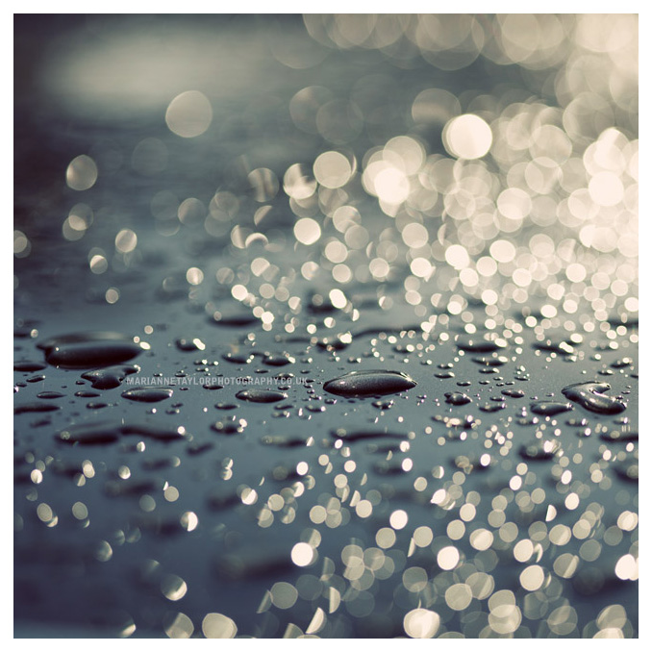
Обобщение изученного по теме «Морфемика» в 5 классе

Slide 2
Морфемика
Слово делится на части. Ах, какое это счастье! Может каждый грамотей делать слово из частей. На конце любого слова окончанье ищет Вова. Изменяемая часть с другим словом держит связь. Окончанье он найдет, его в рамочку возьмет. Перед корнем есть приставка, слитно пишется она, И при помощи приставки образуются слова. После корня он стоит, перед окончанием Его я если заменю, другое слово получу. Обозначу уголком, называю суффиксом.

Slide 3
Вставьте пропущенные буквы. Выделите окончания.
Шум..т, звен..т, шурш..т по листьям, ид..т, капа..т, морос..т, накрапыва..т, ль..т как из ведра, хлещ..т, стуч..т, барабан..т, стека..т, хлын..т, прыга..т, пляш..т.

Slide 4
Проверьте!
Шумит, звенит, шуршит по листьям, идет, капает, моросит, накрапывает, льет как из ведра, хлещет, стучит, барабанит, стекает, хлынет, прыгает, пляшет.
Что можно описать при помощи данных слов?

Slide 5
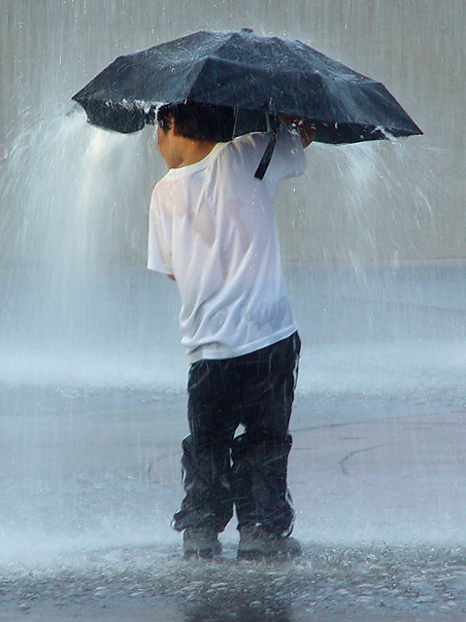
Каким
бывает
дождь?

Slide 9
Каким бывает дождь?
Летним
Весенним
Мелким
Грибным
Проливным
Задание: выдели все морфемы в данных словах

Slide 10
Задание: прослушайте сказку и выпишите однокоренные слова к слову дождь
Дождик (О том, как поссорились суффикс с корнем)
Шел на улице дождик. И все были ему рады. «Дождик, дождик, пуще!» – кричали малыши и бегали по теплым лужицам.
Видишь, Корень, как мы с тобой всем нужны, - радовался суффикс Ик.
Кто это мы? Если кого здесь и хвалят, то только меня. Ты же ничего не значишь! – сказал Корень.
Я…я не значу?! – задохнулся от возмущения Ик. – Посмотрим, что ты будешь делать без меня. И он ушел.
Подумаешь, я своих друзей суффиксов позову. Вон Ищ и Ишк стоят.
И Корень позвал суффикс Ищ. Вскоре полил такой дождище, что по лужам запрыгали белые пузыри.
«Какой дождище! На улицу носа не высунешь: сыро, холодно, скорей бы он кончился!» – говорили все.
«Нет, Ищ, не идет у нас с тобой дело. Позову-ка я Ишк», - решил Корень.
И вот заморосил мелкий надоедливый дождишко. «Так мы до осени не прорастем!» - заволновались в земле семена.
- Нет, не обойтись нам без суффикса Ик, подумал Корень.
А Ик – вот он: рядом стоит.
Знаешь, Ик, ты прости меня. Теперь я понял, что ты тоже много значишь. Может, даже больше меня, - виновато сказал Корень.
Ладно уж, - миролюбиво проворчал Ик, - все равно ты главный – ведь без тебя и слова бы не было.
И в городе опять пошел теплый дождик.

Slide 11
Однокоренные слова
Дождь
Дождик
Дождище
Дождишко

Slide 12
Физкультминутка!
С ПРИ - приставкою присесть,
С ПО - приставкою подняться,
С ПОД - подпрыгнуть, подмигнуть,
С ПО - приставкой посмеяться,
С ВЫ - вытягиваем руки,
С О - опустим их опять.
Вот и все настало время
С ПО - зарядку повторять.
С ЗА - зарядку завершать.

Slide 13
Творческое задание
Используя данную лексику:
напишите сочинение-миниатюру « О дожде»
нарисуйте дождь

Slide 14
Использованная литература
Никитина Е.И. Уроки русского языка в 5 классе: книга для учителя.- М.: Просвещение, 2001г.
Богданова Г.А. Уроки русского чзыка в 5 классе: книга для учителя. – М.: Генжер, 1998г.
Интернет-ресурсы

Slide 15
Всем спасибо!!!!!

